Slide 1
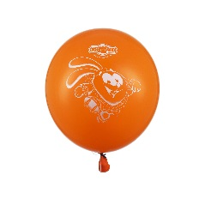
«Применение синквейна
в развитии речи детей
старшего дошкольного возраста»

Slide 2
Синквейн (от фр. Cinquains) - «стихотворение из пяти строк». Это нерифмованное стихотворение, которое сегодня является педагогическим приёмом, направленным на решение определенной задачи.

Slide 3
Правила составления синквейна
тема-предмет
ёлочка из 5 строк
нерифмованное
стихотворение
признак
признак
действие
действие
действие
фраза
отноше-ние
к
теме
вывод

Slide 4
Пример синквейна «Наша группа»
Наша группа Весёлая, дружная. Учимся, играем, танцуем Наш гостеприимный дом. Мы — дружные!

Slide 5
Дети, не умеющие читать
Вопросительные слова:
о ком, о чем? Какие, какая, какое? Что делал, что сделал?
Алгоритм
- слова-предметы (существительные)
- слова-признаки (прилагательные)
- слова-действия (глаголы)
- слова-предметы (существительные)

Slide 6
Педагогическая ценность:
обогащает словарный запас;
учит формулировать идею (ключевую фразу);
позволяет почувствовать себя хоть на мгновение творцом;
активизирует и развивает мыслительную деятельность;
получается у всех.

Slide 7
Дети составляют синквейн
Котёнок Чёрненький, пушистенький Играет, спит, ест Он мой друг Домашнее животное
Дом Большой, красивый Защищает, греет Нужен всем людям Убежище
Арбуз Круглый, вкусный Катится, растёт, зреет Арбуз – это большая ягода Лето

Slide 8
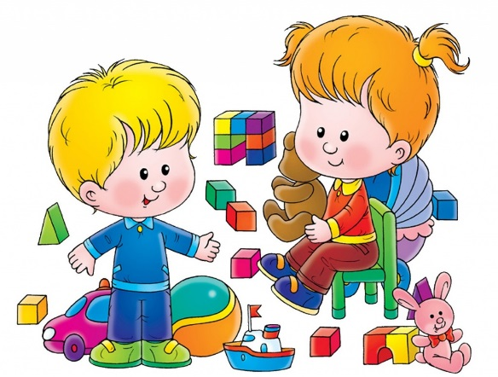
Данный метод может легко интегрироваться с другими образовательными областями программы, а простота построения синквейна позволяет быстро получить результат

Slide 9
БЛАГОДАРЮ ЗА ВНИМАНИЕ!

